Slide 1
«Как педагогу не растерять всё, что он пишет на листочках?»
Решаем некоторые проблемы с помощью программы Microsoft OneNote на уроках математики
Подготовила:
Учитель математики Лицея Сириус
К.И. Вартанова

Slide 2
Что смотивировало меня использовать программу Microsoft OneNote на уроках математики?
Краткий экскурс как пользоваться техникой в кабинетах от коллеги математика
«Можно ли на доске одновременно демонстрировать информацию учителю, а детям работать с ней?»
С программой Microsoft OneNote это стало возможно

Slide 3
Microsoft OneNote что это вообще такое?
программа для создания быстрых заметок и организации личной информации
блокнот с иерархической организацией записей
может служить аналогом обычного канцелярского блокнота
входит в состав пакета Microsoft Office
17 марта 2014 года стала бесплатной

Slide 4
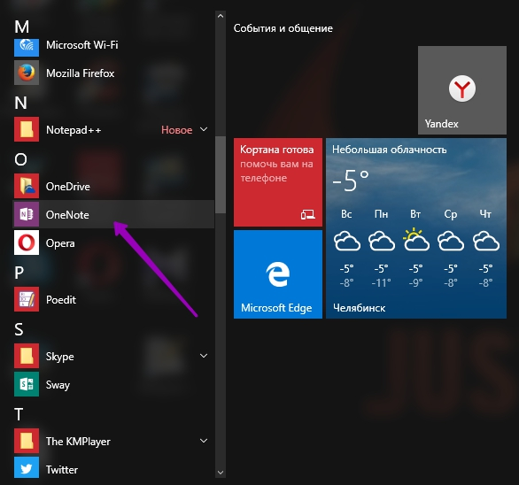
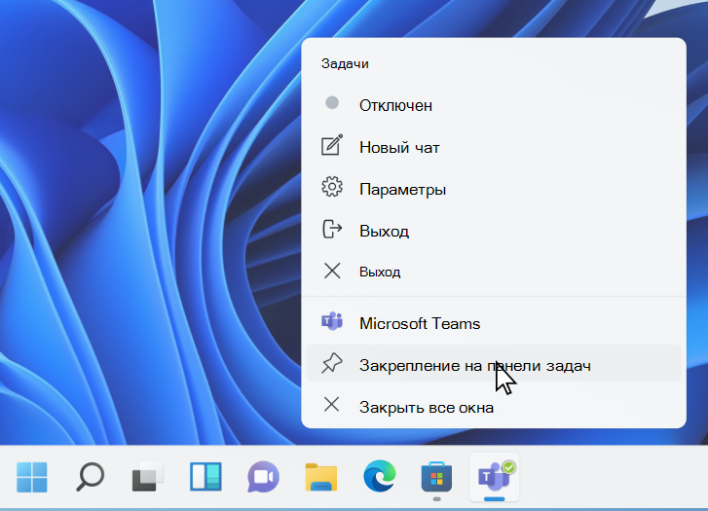
Расположение программы
Находится программа в основном меню
Для удобства можно вынести на основную панель управления

Slide 5
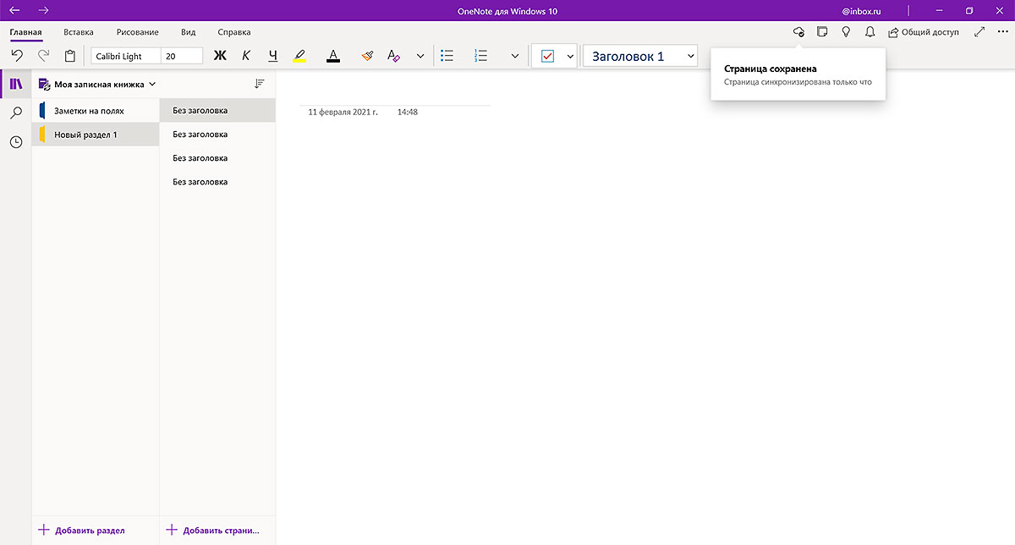
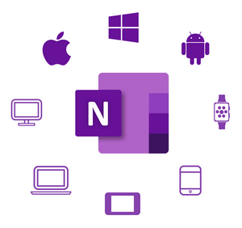
Основное преимущество программы
СИНХРОНИЗАЦИЯ
педагог создает материалы для урока дома, а открывает на любом устройстве
не требует использования внешнего носителя

Slide 6
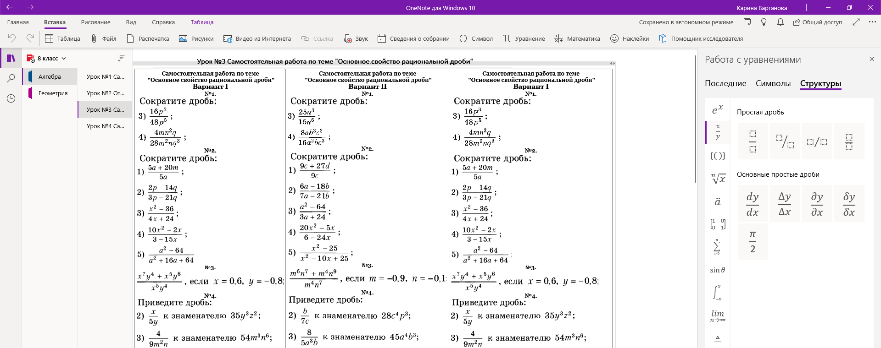
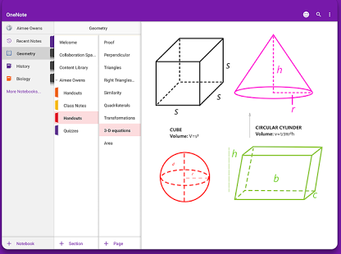
Интерфейс и функционал
простая программа с неплохим функционалом
набор имеющихся инструментов достаточно широк
можно помещать как текстовую, так и графическую информацию

Slide 7
Необходимое условие для использования программы на любых устройствах
для входа в приложение нужно зарегистрироваться на сайте Microsoft и использовать учётную запись
данные сохраняются в облаке (OneDrive) на сервере и становятся доступны при авторизации на любых устройствах

Slide 8
Использование программы OneNote на уроках математики
проблемы, которые данная программа позволяет мне решать на уроке: структура
каждый урок пронумерован и датирован (автоматически)
уроки идут в той же последовательности, что и проводились
благодаря программе педагог видит, что он разбирал на последнем уроке, неделю или даже месяц назад с каждым своим классом

Slide 9
Использование программы OneNote на уроках математики
проблемы, которые данная программа позволяет мне решать на уроке: разделение по классам и предметам
принцип программы «записная книжка» (класс)
в каждой книге есть «раздел и лист» (предмет и урок)
корректировать или добавлять материал можно прямо во время урока

Slide 10
Использование программы OneNote на уроках математики
проблемы, которые данная программа позволяет мне решать на уроке: всегда можно вернуться к тому, на чем закончил
звонок прозвенел, а решение задачи не закончено
С обычной доски - стерли, в OneNote – открыли на следующем уроке и продолжили решение

Slide 11
Использование программы OneNote на уроках математики
проблемы, которые данная программа позволяет мне решать на уроке: ответы к работам хранятся вместе с условиями
формируем урок в виде контрольной/самостоятельной работы и здесь же храним ответы
легко найти нужную работу и сразу проверить

Slide 12
Использование программы OneNote на уроках математики
проблемы, которые данная программа позволяет мне решать на уроке: удобство в работе с файлами PDF
файл PDF нельзя комментировать или вносить поправки (при открытии в браузере или стандартной программе)
если сделать вставку из PDF файла в OneNote, то эта проблема легко решается

Slide 13
Неудобство использования программы
ограничения по безопасности в авторизации и использовании учетных записей Microsoft на рабочих компьютерах
раньше авторизация личных учетных записей была разрешена
сейчас авторизация OneDrive на рабочих компьютерах недоступна

Slide 14
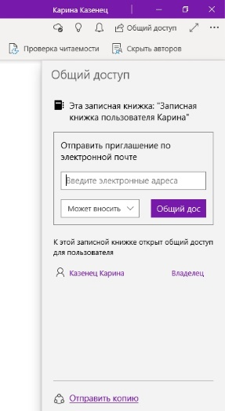
Выход есть
с компьютера, где авторизована ваша учетная запись, нажать «общий доступ» и ввести адрес рабочей почты
открыть Outlook и найти соответствующее письмо, перейти по ссылке
OneNote откроется в браузере
поменять настройки с «просмотр» на «редактировать»

Slide 15
Спасибо за внимание!
Готова к коммуникации: vartanova.ki@talantiuspeh.ru

